Slide 1
Teknik pengelolaan e-jurnal menggunakan OJS V.3
Umar Khasan
Assistant Editor of Agriekonomika
umarkurus@gmail.com
085232044703
Disampaikan pada workshop “Implementasi E-Jurnal menuju Tata
Kelola Jurnal Kelitbangan Jawa Timur yang baik” Balitbang Prov.
Jawa Timur

Slide 2
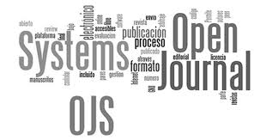
Model jurnal by OJS
Author
Editor in Chief
Editor
Reviewer 1
Section Editor
Reviewer
Reviewer 2

Slide 3
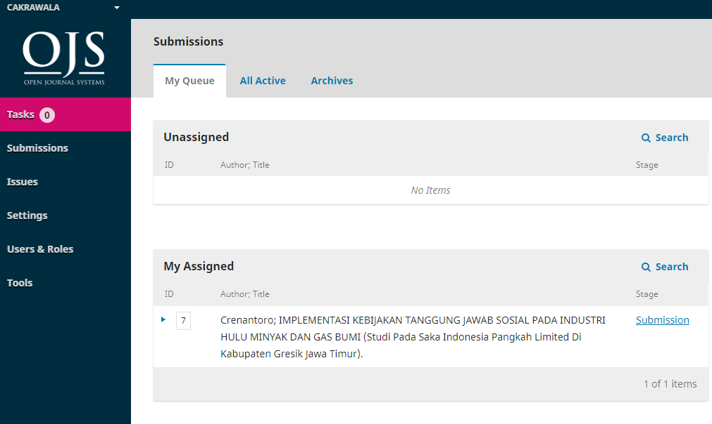
Tampilan Setelah Login

Slide 4
Input Daftar Editor & Reviewer ke /settings/journal/Masthead

Slide 5
Jurnal Cakrawala
Editor in Chief dan Editorial Boar masih standart, tanpa penyebutan
Afilasi
Google Scholar
Scopus (jika punya)
Dewan Editor kualifikasi harus dari luar

Slide 6
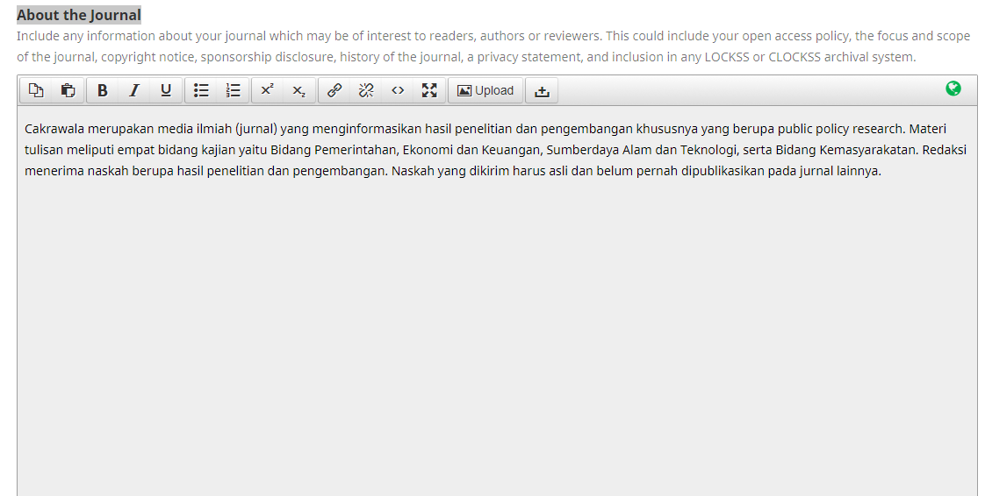
Input Focus & Scope dan lain-lain ke /settings/journal/About the Journal

Slide 7
Menambahkan kontak person ke /settings/journal/Contact

Slide 8
Mengganti Header ke settings/website/ Logo

Slide 9
Menambah CC License & Counter Web ke settings/website/ Page Footer

Slide 10
Setting Theme Manual ke settings/website/ Theme

Slide 11
Setting Sidebar Kanan ke settings/website/ Sidebar management

Slide 12
Menambahkan Cover Homepages di settings/website/ Homepage Image
Masih kosong

Slide 13
Menambahkan Sidebar Kanan di settings/website/Plugin/ Custom Block Manager
1
2

Slide 14
Klik Edit

Slide 15
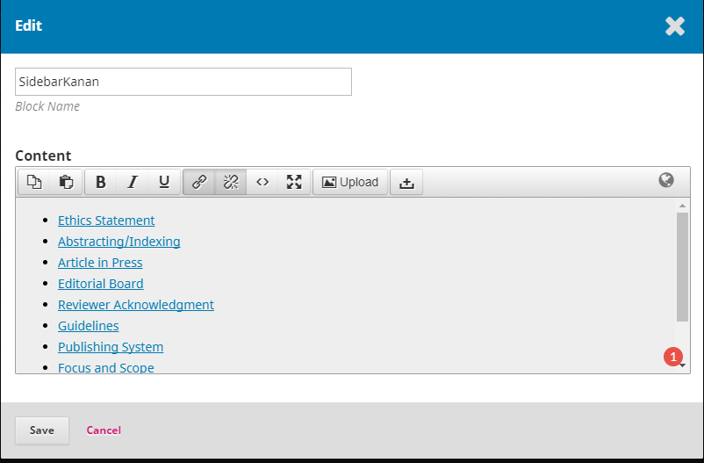

Slide 16
Kekurangan pada menu about
Focus and scope tidak ada
Peer review proses belum di jelaskan
Open acces jurnal belum ada
APCs dan Submission Charges belum ada
Ethic Statement belum ada

Slide 17
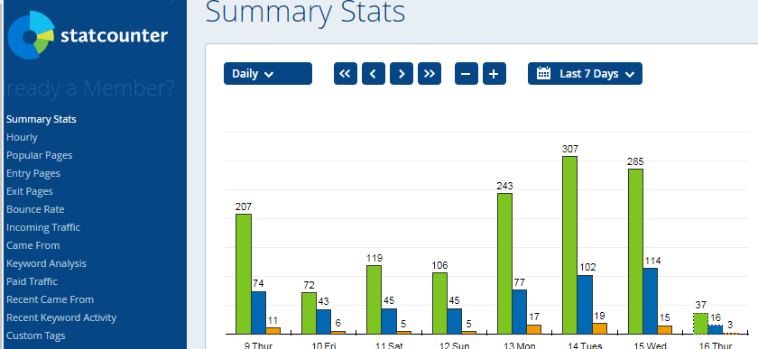
Wajib membuat visitor
Saran visitor counter menggunakan Statcounter

Slide 18
Wajib mempunyai Scan Plagiasi
Pedoman Akreditasi Terbitan Berkala Ilmiah tahun 2014

Slide 19
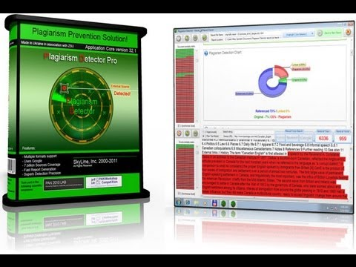
Beberapa aplikasi untuk mencegah Plagiasi
Turnitin
Grammarly
Duplichecker
Tessy.id
Unplag
Plagiarism Checker
Plagiarsm detector

Slide 20
Tampilan setelah di setting management block

Slide 21
umarkurus@gmail.com
085232044703

